Slide 1
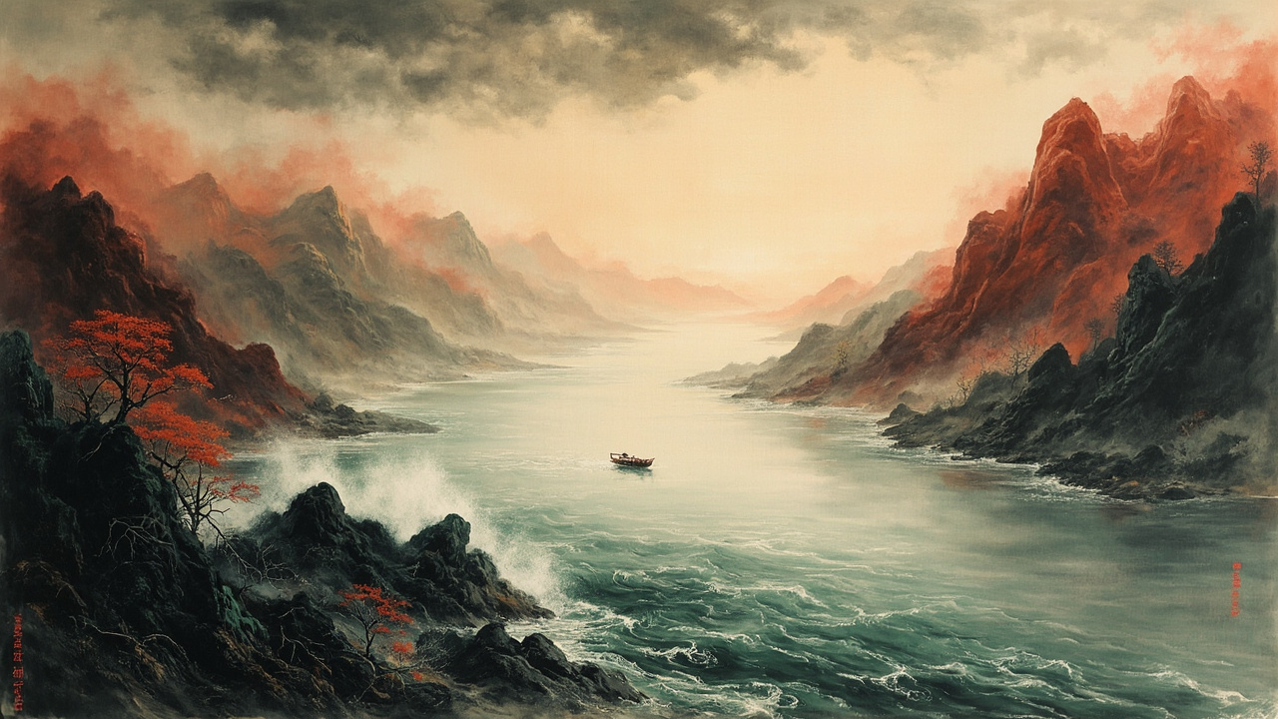
语文 · 必修上册 · 第一单元
沁园春·长沙
毛泽东 1925年秋
Notes:
开课不急着报课题。先熄灯留三秒看图：深秋湘江，江天开阔。问一句「如果此刻你站在这里，会想什么」——学生大多说「好看」「壮观」，这正是我们要撬动的地方：同一片秋景，古人多写萧瑟，写《沁园春·长沙》的人却写出了火。
背景只给三句，不展开生平：1925年，毛泽东32岁，从韶山赴广州途经长沙，重游青年时代求学、结社、闹革命的旧地。此时正值国共合作、农民运动风起，他刚被军阀通缉。记住这三个数：32岁、秋天、被通缉——后面讲「怅寥廓」和「问苍茫大地」时要回到这里。
提醒：本单元主题是「青春的价值」，本词是打头的一篇，学完要能回答「什么样的青春配得上这个词牌」。

Slide 2
“
怅寥廓，问苍茫大地，谁主沉浮？
—— 毛泽东《沁园春·长沙》
Notes:
本质问题页。不讲解，先让学生齐读两遍，第二遍要求读出「问」的重量。
引导三连问：一、这是问谁？（表面问天地，实则问同代人，更是问自己）二、这个问有答案吗？（上阕不答，答案藏在下阕的「忆」里——这是全词的结构密码，此处埋雷，第12页收）三、一个被通缉的人，站在江边问「谁主沉浮」，是狂妄还是担当？
学生最容易踩的坑：把「怅」读成「惆怅、失落」。这里要提前拦一下——「怅」在古汉语中有「因思虑深沉而感慨」义，是面对无穷宇宙时的心神激荡与追问，不是小情绪的失意。后面第7页会正式处理，这里只留一个疑问：「一个惆怅的人，问得出『谁主沉浮』吗？」
本节课就围绕这一问展开：问题从哪来（上阕），答案在哪里（下阕）。

Slide 3
学习目标
读出来
能按上下阕的情感走向有节奏地诵读全词
读准「看」「忆」两个领字的停顿与延展
说得清
能指出上阕意象群，说明其如何构成一幅立体秋景
能对「染、击、翔、竞」中任意两字作炼字分析
辩得动
能用下阕材料回答上阕之问，并说明理由
能比较本词与古典悲秋传统的不同，给出自己的判断
Notes:
目标只读不讲，30秒过。但要点明三个动词的分量：读出来是底线，说得清是本课重心，辩得动是本课上限。
评价怎么落地：「说得清」对应第9页炼字活动，人人要开口；「辩得动」对应第13页鉴赏任务，用成功标准当尺子。下课前学生应能自查——我到了哪一层。
给学生一句实话：诗词课最怕「老师讲得感动，学生记得结论」。今天所有结论必须由你从字里找出来，我只负责问「凭什么」。

Slide 4
诵读：整体感知
1
2
3
4
听读
闭眼听范读一遍
只记一件事：哪几句让你想坐直
标读
标出两个领字：看、忆
领字后一律轻顿，气不断
分读
上阕写眼前，语速稍缓，音色亮
下阕写往昔，语速渐急，重音在动词
齐读
全班齐读收尾三句
「曾记否」要读成真问，不是感叹
Notes:
这一环节8分钟，是全课的地基——诗词的理解常常先从声音里来。
听读时不许动笔，就听。听完点两个学生说「哪句让你想坐直」，多半会说「万山红遍」或「粪土当年万户侯」，正好各在上下阕，顺势导出结构。
标读要点：领字是词的骨架。「看」统摄七句（万山—漫江—鹰击—鱼翔—万类），「忆」统摄八句（携来—恰同学—指点—曾记否）。领字后停顿要「顿而不断」，气托住，像镜头推出去之前的那一下。可示范一次「看／万山红遍」对比「看万山红遍」，学生立刻听出差别。
常见问题：学生把「独立寒秋」读得很悲。纠正——「独立」是站定，不是孤单；后面站着的这个人要问天地的。
齐读收尾时盯住「曾记否」，很多人读成缅怀式的感叹，要读成回头一问，眼里有人。

Slide 5
环节一
上阕：一个「看」字，撑起半阕江山
Notes:
过渡页，10秒。一句话交代任务：上阕解决「问题从哪来」——景怎么起，情怎么生，问怎么落。
提示学生把书翻到词的上半，接下来的三页都在这七句里打转。

Slide 6
“
独立寒秋，湘江北去，橘子洲头。 看万山红遍，层林尽染；漫江碧透，百舸争流。 鹰击长空，鱼翔浅底，万类霜天竞自由。
—— 上阕 · 前九句
Notes:
原文品读页。让学生自己再读一遍，读完只做一件事：给「看」字后面的七句分组。
分组答案（不要直接给，让学生找）：万山／层林——远景、静、仰视；漫江／百舸——近景、动、平视；鹰击长空——高处；鱼翔浅底——低处；万类霜天竞自由——总收。远近、高低、动静、俯仰全占了，这不是随手写景，是有构图的。
补一句技术活：这九句里前三句是「不带看」的定格——独立、北去、洲头，交代人、水、地，像镜头架好。「看」字一出，镜头才开始摇。所以「看」不只是动词，是全阕的开关。
若学生问「层林尽染」的染是什么颜色染的：先按住，第9页专治此字。

Slide 7
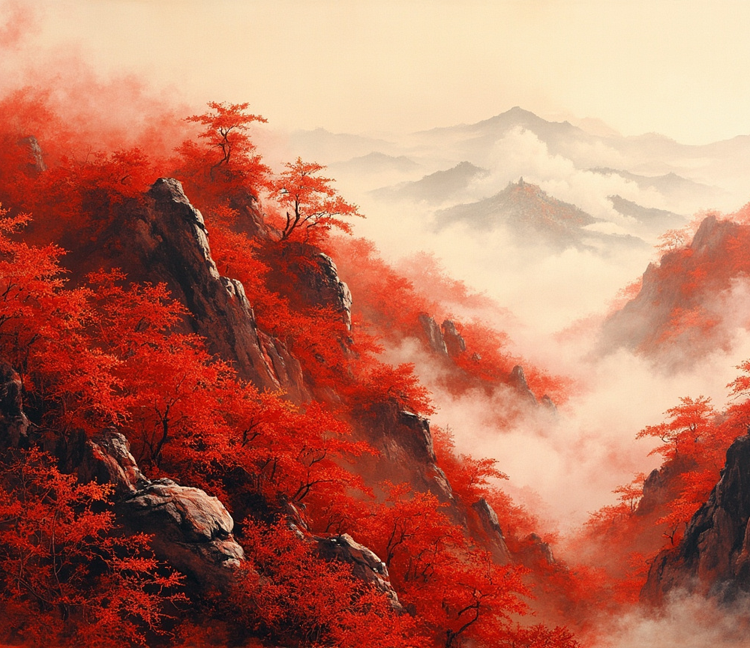
意象群：不是罗列，是构图
看：一个开关，七句展开
远与近
万山层林（远、面）→ 漫江百舸（近、线）
高与低
鹰击长空（仰）→ 鱼翔浅底（俯）
静与动
红遍尽染是铺色，争流击翔是运镜
色与势
红、碧对撞；万、漫、百、层皆言其大
Notes:
看图讲：不给图，学生对「万山红遍、层林尽染」的想象往往停在「有红叶」，实际是整座岳麓山从山脚红到山顶、一层压一层。所以要看见才讲得清——「遍」是横向铺满，「层」是纵向堆叠，两个字合起来才是这幅画的体量。
引导路径：先问学生「这七句能不能调换顺序」。试着把「鹰击长空」挪到最前面读一遍，立刻塌——因为视线跳了。词人的顺序是一条完整的视线运动：先抬眼看山、再低头看江、再仰望天、再俯视水、最后一收「万类」。这叫构图，不是罗列。
再问「颜色」：红与碧是冷暖对撞，秋天写成这样浓的，古典诗词里极少。这里可以点一句本单元的题眼——这不是秋景，是青春眼里的秋景。
学生易卡：以为「意象」就是「景物」。要说清——意象 = 客观物象 + 主观情意。同样一座山，杜甫看见「无边落木」，此处看见「万山红遍」，物象同，情意异。

Slide 8
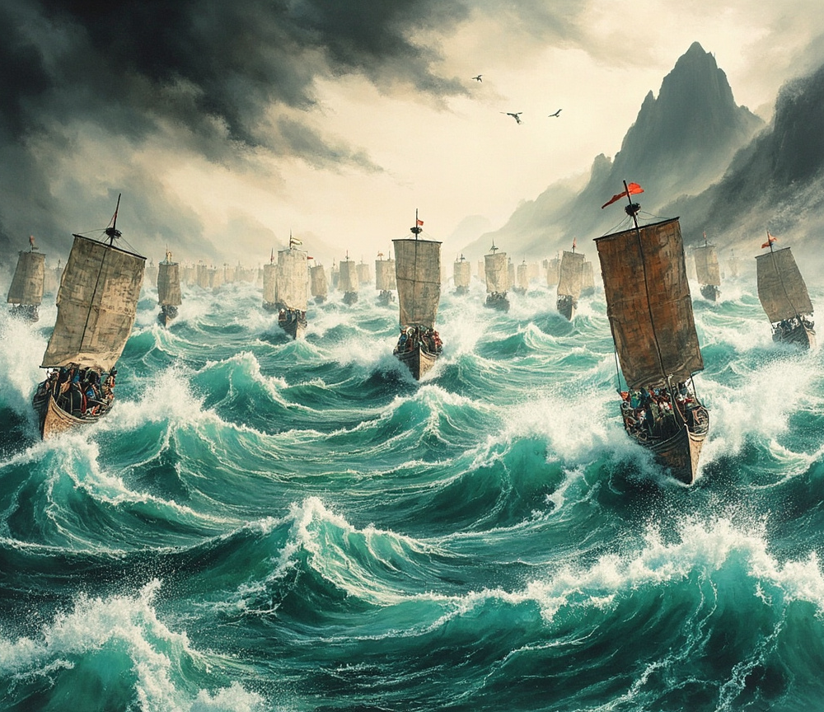
百舸争流：秋江为何不萧瑟
以景写情：景里已有人
满江船只，人人向前，无一艘退
「争」是船在争，也是撑船的人在争
生机越盛，「谁主沉浮」问得越急
对照：古典悲秋
宋玉「悲哉秋之为气」／杜甫「万里悲秋常作客」
Notes:
这页解决一个大问题：为什么此秋不悲。
先给对照——中国文学有一条千年的「悲秋」主脉，从宋玉「悲哉秋之为气也，草木摇落而变衰」到杜甫「万里悲秋常作客」，秋 = 衰败 = 迟暮。学生背过不少，让他们自己举两句，越多越好。
然后回到画面：这里的秋江上是百舸争流。舟不是漂着，是争着走的。生命力不减反涨——这就叫「反弹琵琶」，写秋而不悲秋。
关键的一步引导（学生常常想不到）：景里其实站着人。船会自己争吗？不会，是撑船人在争。「万类霜天竞自由」的「万类」也包括人。所以上阕看似纯写景，情已经满出来了——这就是「以景写情」，不是先写景再抒情，是景本身就是情。
最后接上下文：正因为眼前万物都在自主地、蓬勃地争，词人才会紧接着追问——那么这片大地，究竟由谁来主宰？景越壮，问越重。这一句要慢，说完停两秒，翻页。

Slide 9
炼字：四个字，四种力
染
层林尽染
不说「红了」，说被染
有染必有染者：秋是执笔的手
静景瞬间有了施为
击
鹰击长空
不用「飞」「翔」
击 = 有对手、有力度、有声响
天空成了被撞开的东西
翔
鱼翔浅底
不用「游」
水清澈如空，鱼似在天上飞
一字写透水色，兼与鹰对仗
竞
万类霜天竞自由
不是「争」：争有输赢、有相夺
竞是各自奋力、并行不悖
自由才有落处
Notes:
本课重心，12分钟。方法先说：炼字分析三步——①这个字是什么意思、②换一个近义字试试、③说出丢了什么。学生必须开口，不许只听。
染：让学生把「层林尽染」换成「层林皆红」，读完问差别。差别在——「红」是状态，「染」是动作，动作背后有个施动者。秋天成了那只染布的手，静景里就有了人为的力道。可补王实甫「晓来谁染霜林醉」，同字异境，一个写离愁，一个写壮阔。
击：换成「鹰飞长空」。飞是中性的，击带撞击感，仿佛天空是实体，能被撞开。而且「击」有声音，「飞」没有。
翔：换成「鱼游浅底」。游只写鱼，翔连水一起写了——水清到没有存在感，鱼像在空中滑。且「击」与「翔」在这里对仗：鹰在天却用了本该属于水的猛，鱼在水却用了本属于天的轻，两句一交叉，天水打通。这一层学生想不到，要点破。
竞（本页最重要，学生最爱错）：几乎所有人第一反应是「竞就是争，一样的」。必须拦住。争 = 相夺，有你无我，是零和；竞 = 各尽其力、并行奔赴，可以共赢。上文「百舸争流」用「争」，是具体的舟与舟你追我赶；这里「万类竞自由」若用「争」，就成了万物互相倾轧，「自由」二字立刻塌掉——争来的不叫自由，那叫弱肉强食。用「竞」，才是各遂其性、共成其大。而这，正是词人心中理想世界的样子。
收束：四个字，指向同一个东西——这片天地里，没有一样东西是被动的。所以下一句的追问才顺理成章。

Slide 10
环节二
下阕：一个「忆」字，交出答案
Notes:
过渡页。回扣第2页埋的雷：上阕问「谁主沉浮」，问完就转头写回忆，看起来是跑题了——真的跑题了吗？
带着这个疑问进下阕。任务：找出「忆」字统摄的内容，看它到底答没答上阕那一问。

Slide 11
“
携来百侣曾游，忆往昔峥嵘岁月稠。 恰同学少年，风华正茂；书生意气，挥斥方遒。 指点江山，激扬文字，粪土当年万户侯。
—— 下阕 · 前八句
Notes:
原文品读页。齐读一遍，再让学生独立找「忆」字管到哪里。
梳理：「忆」领起「恰同学少年」以下——恰、风华正茂、书生意气、挥斥方遒、指点江山、激扬文字、粪土万户侯。「恰」是第二个小领字，扣住这群人的黄金时刻。
词句要落实的几处：峥嵘——本指山势高峻，此处形容岁月不平凡、有棱角；稠——多、密，是说这样的日子一段接一段，浓得化不开。挥斥方遒——出自《庄子》「挥斥八极」，指意气奔放、强劲有力。粪土当年万户侯——粪土是名词作动词，「视……如粪土」，句式上要让学生自己指出这个活用。
情感提示：下阕语速要比上阕快，重音全压在动词上：指点、激扬、粪土。这是一群二十来岁的人在江边议论天下——他们不是旁观者。
最后一句留白：这群人现在在哪里？（有的牺牲了，有的在广州，有的在秋收暴动的路上。）不必展开，说一句就够，学生会安静。

Slide 12
上阕问，下阕答
上阕 · 问
眼前秋景：万类竞自由
领字「看」：镜头向外
情绪：怅——由景生思，由思生问
落点
问苍茫大地，谁主沉浮？
下阕 · 答
往昔人事：同学少年、指点江山
领字「忆」：镜头向内、向前
情绪：豪——由人证事，由事证志
落点
曾记否，到中流击水，浪遏飞舟？
Notes:
全课的结构解密页，8分钟。第2页那个雷在这里炸。
先问：下阕通篇写回忆，一个字没提「沉浮」，凭什么说它回答了上阕？
引导路径（让学生自己接近，别直接给）：
① 上阕问的是「谁」——那是一个关于「人」的问题。下阕通篇写的正是一群人。问人，答人，不跑题。
② 这是一群什么人？风华正茂、挥斥方遒、指点江山、激扬文字、粪土万户侯——有理想、有能力、有胆气，视旧权贵如粪土。这样的人，是不是配主沉浮？
③ 「粪土当年万户侯」这一句最关键：万户侯是旧秩序的顶点。把它踩成粪土，等于说——旧的主宰者不配。那么谁配？就是我们这群人。答案不写在纸上，写在态度里。
④ 结句「到中流击水，浪遏飞舟」是最终的答：不靠人赐予，靠自己下水去搏。「击水」呼应上阕「鹰击长空」的「击」，「飞舟」呼应「百舸争流」——上下阕的字在这里咬合上了。让学生自己找这组呼应，找到的时候多半会「哦」一声，这一声就是本课的高光。
结论（学生说出来，我只补一句）：所以「忆」不是怀旧，是举证。全词是一个完整的论证——景（万类竞自由，天地本该有主）→ 问（谁主沉浮）→ 证（我辈少年如此）→ 答（到中流击水）。这就是「以景写情、以事明志」的合围。
回收「怅」：现在再看「怅寥廓」的「怅」——一个转头就能想起这样一群同伴的人，会是惆怅吗？「怅」在这里是面对苍茫天地的心神激荡与深沉思索，是问之前的那口气。它向前接景，向后启问，不是低落的情绪。

Slide 13
鉴赏任务：为「击」字辩护
1
2
3
4
独立思考（3分钟）
任务：有人主张把结句「到中流击水」改为「到中流游水」，更平实易懂。
你同意吗？写下你的判断与两条理由
同桌互述（4分钟）
各说60秒，对方只做一件事：追问「凭什么」
把对方问住的地方记下来
全班辩证（6分钟）
正反各两人发言
必须引用词中原句作证据，不许只谈感觉
对照成功标准（2分钟）
自评：三条标准我达到了几条
未达标的，课后补齐
Notes:
15分钟，本课的「辩得动」在这里落地。
把成功标准板书或口述清楚（学生要拿它自评，不能含糊）：
合格——能说出「击」比「游」更有力度，并引用词中至少一处原句。
良好——能指出「击水」与上阕「鹰击长空」的字面呼应，说明全词用「击」的一致性。
优秀——能上升到情志层面：游是顺水而行，击是逆水相搏；结句要回答的是「谁主沉浮」，一个顺水漂的人答不了这一问。且「浪遏飞舟」——浪被挡住了，主动权在人不在水，这才是「主沉浮」的具体形象。
巡视时的抓手：听到只说「击更有气势」的，追问「气势从哪来，指给我看」；听到只谈感受不引原文的，把书推回去让他找。
预设分歧（很好，不要压）：有学生会说「游水」更真实，毕竟真是在游泳。可以承认事实层面，但把问题拧回来——词写的是当年真事，选的却是「击」而不是「游」，这个选择本身就是表达。诗人不是在做记录，是在做判断。
若时间紧：砍掉全班辩证，保留独立思考+同桌互述+自评，任务不能整块删——删了这节课就只剩听讲。

Slide 14
小结：这首词做对了什么
写秋，不落悲秋
同一物象，情意翻新：万类竞自由
写景，景中已有人
染、击、翔、竞——无一物是被动的
两个领字，撑起两片天
看：向外的问 忆：向内的答
问与答，隔阕相扣
谁主沉浮 ←→ 到中流击水
Notes:
3分钟，由学生说，我只补。可以点名回到第2页的问题：现在你能替词人回答「谁主沉浮」了吗？
拔高一句（本单元的题眼，收在这里）：这首词之所以是「青春」单元的开篇，不在于它写了年轻人，而在于它示范了一种青春的姿态——不是等着看世界怎么变，是问「凭什么不能由我来变」。32岁、秋天、被通缉，写出来的是「万类霜天竞自由」。
最后留一句给学生带走：判断一个人的青春成色，看他面对苍茫天地时，是低头，还是发问。

Slide 15
分层作业
必做 · 全体
背诵并默写全词，重点校对：峥嵘、遒、遏
任选「染／击／翔／竞」一字，写120字炼字分析
选做 · 进阶
比读《沁园春·雪》，指出两词在领字用法上的相似处
300字：同为「江山」，两词的姿态有何不同
挑战 · 拓展
搜集三首古典悲秋名句，与本词对读
500字小论文：秋何以能不悲——从物象到情意的转换
Notes:
1分钟交代，不占课时。
必做校对三个字：峥嵘（两字都是山字旁，学生常写成「争荣」）、遒（右边是酋，不是酉）、遏（学生常与「渴」混）。默写时「粪土当年万户侯」的「粪土」不要写成「奋」。
选做面向语感好的学生：《沁园春·雪》的领字是「望」（望长城内外）与「惜」（惜秦皇汉武），与本词的「看」「忆」结构完全同构——同一词牌、同一手法、相隔十一年，姿态却从「问谁主沉浮」变成了「数风流人物，还看今朝」。这个变化本身就是一篇文章。
挑战面向有志于研究的学生，可作为单元学习任务的种子，成果在单元末展示。
三层任选其上，但必做不可免。收作业时重点看理由链是否成立，不看结论是否漂亮。

Slide 16
沁园春·长沙
曾记否，到中流击水
浪遏飞舟
Notes:
不总结，齐读结句收尾。读三遍：第一遍读字，第二遍读气，第三遍闭书读。
最后一句话（说完就下课，别再补）：这首词从头到尾没有一个「我」字，但你读完，会记住那个人站在江边的样子。诗词的力量就在这里——它不告诉你他是谁，它让你看见他。
下节课预告：《立在地球边上放号》《红烛》，还是青春，换一副嗓子。

